Slide 1

Thực hiện cuộc phỏng vấn các nhà thơ thời Đường

Slide 2
BẢNG TỔNG HỢP KIẾN THỨC NGỮ VĂN Về thơ Đường luật
Đặc điểm | Biểu hiện
1. Nguồn gốc | Thời đời Đường, Trung Quốc
2. Thể thơ | Thất ngôn và ngũ ngôn
3. Dạng thơ | Bát cú và tứ tuyệt
4. Bố cục | - Bát cú: Đề – thực – luận – kết - Tứ tuyệt: Khởi – thừa – chuyển – hợp
5. Niêm | Chữ thứ hai của các cặp câu: 1-8, 2-3, 4-5, 6-7 trong thơ bát cú và 1-4, 2-3 trong thơ tứ tuyệt phải cùng thanh (bằng hoặc trắc) với nhau
6. Luật | Chữ thứ hai của câu thứ nhất trong bài thơ mang thanh nào thì bài thơ được viết theo luật đó
7. Vần | Gieo vần ở chữ cuối cùng của các câu thơ 1,2,4,6,8 trong bài thơ bát cú và 1,2,4 trong bài thơ tứ tuyệt
8. Nhịp | 4/3 hoặc 2/3
9. Đối | Phần thực và luận trong bài thơ bát cú đối về: âm, từ loại, nghĩa.

Slide 3

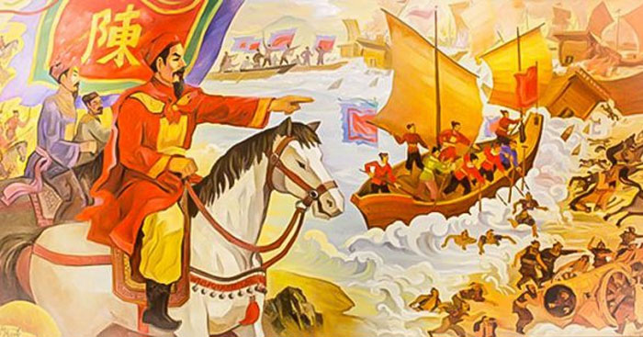
NAM QUỐC SƠN HÀ

Slide 4
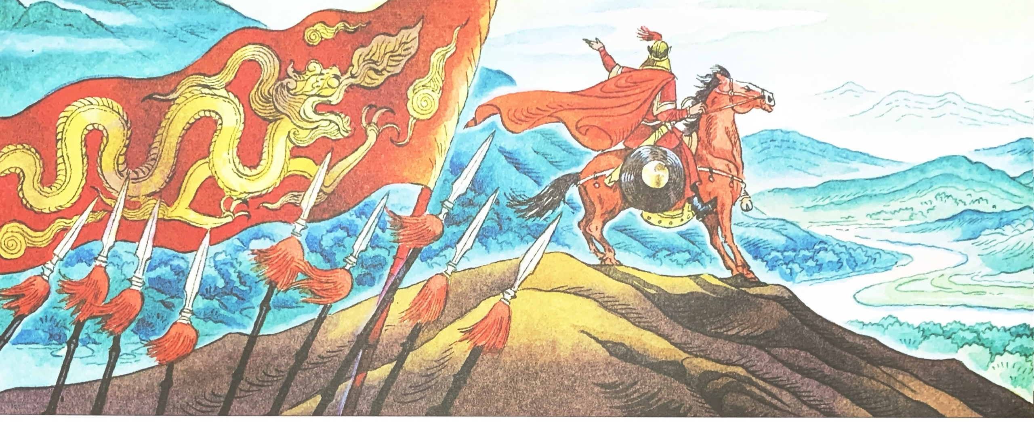
I. Đọc
và
tìm
hiểu chung

Slide 5
1. Bối cảnh xuất hiện bài thơ
-Lê Đại Hành năm 981 và Lý Thường Kiệt năm 1076 đã sử dụng bài thơ trong các cuộc kháng chiến chống quân Tống xâm lược trên phòng tuyến sông Như Nguyệt (sông Cầu).
- Bài thơ vốn không có nhan đề, sau này một số sách ghi tên tác giả là Lý Thường Kiệt và đặt tên bài thơ là Nam quốc sơn hà.
- Bài thơ được gọi là Thơ thần là do truyền thuyết kể lại chuyện Lê Đại Hành và Lý Thường Kiệt cho người nấp vào đền thờ hai vị anh hùng dân tộc, đồng thời là hai vị thần sông Như Nguyệt là Trương Hống và Trương Hát để giả giọng thần đọc bài thơ Nam quốc sơn hà. Bài thơ được đọc hùng hồn giữa đêm vắng, âm vang trên dòng sông linh thiêng đã k hích lệ tinh thần chiến đấu của quân sĩ Đại Việt khiến quân thù run sợ mà tan vỡ.

Slide 6
I. Đọc
và
Tìm hiểu chi
tiết

Slide 7
1. Các yếu tố hình thức của thể thơ thất ngôn tứ tuyệt
trong bài thơ Sông núi nước Nam
PHIẾU HỌC TẬP SỐ 1
Đặc trưng thể loại | Biểu hiện trong văn bản
1. Số dòng, số chữ
2. Luật
3. Vần
4. Nhịp
5. Niêm
6. Đối
Gồm 4 dòng, mỗi dòng 7 chữ
Tiếng thứ hai của câu thơ thứ nhất là “quốc” mang thanh trắc → bài thơ viết theo luật trắc
Gieo vần ở tiếng cuối của các câu 1,2,4: cư – thư – hư
4/3
- Tiếng thứ 2 của dòng 1,4 cùng mang vần trắc: quốc - đẳng
- Tiếng thứ 2 của dòng 2-3 cùng mang vần bằng: nhiên - hà
Tiểu đối trong câu thơ: Nam quốc sơn hà/Nam đế cư

Slide 8
2. Giá trị nội dung, tư tưởng trong bài thơ
PHIẾU HỌC TẬP SỐ 2
Phần | Từ ngữ, hình ảnh, đặc sắc nghệ thuật | Nhận xét
Hai câu đầu
- Nam quốc, Nam đế: lãnh thổ nước Nam đã có chủ và là một quốc gia độc lập, không phụ thuộc vào bất cứ quốc gia nào khác.
- tiệt nhiên, định phận, thiên thư: xác nhận quyền thiêng liêng, bất khả xâm phạm đó đã được trời, đất quy định, chứng giám.
- Phép đối xứng: Nam quốc sơn hà/ nam đế cư
- 4 thanh trắc (tiệt, định, phận, tại) tạo âm hưởng cho câu thơ đanh, chắc.
Từ ngữ đanh thép, phép đối xứng nhịp nhàng, kết hợp với giọng điệu hùng hồn đã khẳng định rõ ràng, chắc chắn như một chân lý về chủ quyền quốc gia nước Nam.

Slide 9
2. Giá trị nội dung, tư tưởng trong bài thơ
Phần | Từ ngữ, hình ảnh, đặc sắc nghệ thuật | Nhận xét
Hai câu sau
- nghịch lỗ (kẻ ngạo ngược): chỉ quân xâm lược
Sử dụng những từ ngữ chắc nịnh, mạnh mẽ cùng giọng điệu cứng rắn, kiên quyết: lời cảnh cáo, răn đe kẻ thù cùng quyết tâm bảo vệ độc lập và niềm tin tất thắng của nhân dân ta. Đồng thời, thể hiện rõ thái độ giận dữ, niềm uất hận đối với kẻ thù ngang tàng đi ngược lại chân lí, phạm phải ý trời
- Như hà (cớ sao): truy xét tội của kẻ xâm lược.
- lai xâm phạm: dám xâm phạm vào đất nước đã có chủ.
- Nhữ đẳng (chúng bay): gọi một cách khinh bỉ.
- thủ bại hư: nhất định (chúng bay) sẽ chuốc lấy sự bại vong.

Slide 10
2. Giá trị nội dung, tư tưởng trong bài thơ
* Mối quan hệ giữa hai câu đầu và hai câu cuối: Hai dòng đầu là cơ sở, nền tảng mang tính pháp lý, khách quan để khẳng định sức mạnh, niềm tin được thể hiện ở hai dòng sau → mối quan hệ nhân quả.
* Bài Sông núi nước Nam được coi là “bản Tuyên ngôn Độc lập đầu tiên” của dân tộc bởi bài thơ đã hội tụ những lý lẽ khách quan khẳng định quyền độc lập dân tộc, quyền tự chủ, toàn vẹn lãnh thổ và ý chí của cả một dân tộc quyết tâm bảo vệ những điều thiêng liêng bất khả xâm phạm đó.

Slide 11
III. Tổng kết

Slide 12
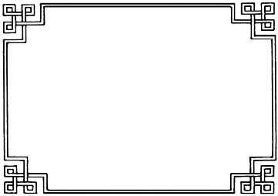
1. Nghệ thuật
2. Nội dung
- Khẳng định chủ quyền lãnh thổ của đất nước, nêu cao ý chí quyết tâm bảo vệ chủ quyền đó trước mọi kẻ thù xâm lược và thể hiện niềm tin về sức mạnh của chính nghĩa.
- Bài thơ được xem là bản tuyên ngôn độc lập đầu tiên của dân tộc ta.
- Thể thơ tứ tuyệt ngắn gọn, hàm súc
- Hình thức văn nghị luận với lập luận chặt chẽ kết hợp hài hòa với cảm xúc mãnh liệt.
- Sử dụng ngôn ngữ, giọng điệu hùng hồn, đanh thép, dõng dạc.

Slide 13
3. Kĩ năng đọc hiểu văn bản thơ Đường luật
- Đọc nhanh văn bản để nhận diện, xác định thể loại, các từ khó và nội dung bao quát của văn bản.
- Đọc kĩ, xác định và phân tích kết cấu, cách sử dụng ngôn từ, cách gieo vần, cách vận dụng các biện pháp tu từ, phép đối, nhãn tự,… và tác dụng của chúng trong việc thể hiện tư tưởng, quan niệm về con người, cuộc sống một cách kín đáo, tinh tế trong văn bản.
- Xác định được chủ đề, thông điệp tác giả muốn gửi gắm đến bạn đọc.
- Liên hệ, kết nối với bản thân và cuộc sống về những vấn đề văn bản gợi mở.

Slide 14
IV. Luyện tập, vận dụng

Slide 15

1. Câu hỏi 6 (SGK/15): Bài Sông núi nước Nam gợi lên trong em những tình cảm, cảm xúc gì? Theo em, nội dung tư tưởng bài thơ có ý nghĩa như thế nào với thế hệ trẻ ngày nay?
2. Tìm đọc thêm và ghi chép một số bài thơ có đề tài về truyền thống yêu nước của dân tộc

Slide 16
(1). Bài Sông núi nước Nam gợi lên trong em những tình cảm, cảm xúc mãnh liệt về niềm tự hào dân tộc, về truyền thống yêu nước, giữ nước của cha ông ta từ hàng nghìn năm trước. Bài thơ cũng khiến chúng ta thêm yêu quý, tự hào về sự kiêu hãnh, lòng tự tin của cha ông ta về chủ quyền quốc gia, về truyền thống dựng nước và giữ nước của dân tộc.
(2). Ý nghĩa của nội dung tư tưởng bài thơ với thế hệ trẻ ngày nay:
- Khẳng định chủ quyền, toàn vẹn lãnh thổ bất khả xâm phạm của đất nước Việt Nam phù hợp với Hiến chương của Liên hợp quốc.
- Cho chúng ta lòng tự hào, tự tin vào truyền thống dựng nước, giữ nước của cha ông ta từ hàng nghìn năm trước.
- Nhắc nhở chúng ta nhiệm vụ bảo vệ đất nước và sự toàn vẹn lãnh thổ của Việt Nam.

Slide 17
Chuẩn bị bài tiếp theo
(1) Tìm hiểu phần Kiến thức ngữ văn về đặc điểm của thể thơ song thất lục bát để vận dụng vào đọc hiểu văn bản này.
(2) Đọc trước văn bản để tìm hiểu giọng đọc, nhịp điệu dòng thơ và việc sử dụng từ ngữ để diễn tả tình cảm. …đồng thời lưu ý các lệnh/ câu hỏi ở bên phải văn bản.
(3) Chú ý xem bài thơ bắt đầu bằng câu song thất hay lục bát? Xác định đề tài, chủ đề và bố cục của bài thơ.
(4) Tìm hiểu thêm thông tin về nhà thơ Nguyễn Khuyến và nhà thơ Dương Khuê (1839 – 1902).Tìm đọc thêm và ghi chép một số bài thơ có đề tài về truyền thống yêu nước của dân tộc

